Slide 1
ANATEL
A n á l i s e d e d a d o s
Trabalho de Bloco A

Slide 2
Grupo
Composto por:
Allan Andrade
Ernani Fantinatti
Fábio Domingues
Nicolas Marcos

Slide 3
1.
O Problema
Foco em operadoras de telecomunicações

Slide 4
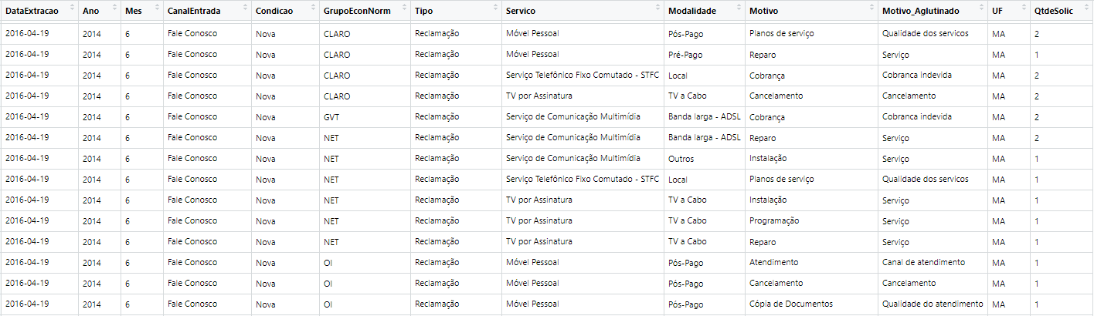
O problema
Aglutinamos 364 arquivos de todas as Unidades Federativas.
Os datasets estão agregados por dia e quantidade de “solicitações”.
> str(Anatel_Consolidado)
Classes ‘tbl_df’, ‘tbl’ and 'data.frame': 4613209 obs. of 13 variables:
$ DataExtracao : Date, format: "2016-04-28" "2016-04-28" "2016-04-28" "2016-04-28" ...
$ Ano : num 2006 2006 2006 2006 2006 ...
$ Mes : num 1 1 1 1 1 1 1 1 1 1 ...
$ CanalEntrada : chr "Atendimento Pessoal" "Atendimento Pessoal" "Atendimento Pessoal" "Atendimento Pessoal" ...
$ Condicao : chr "Nova" "Nova" "Nova" "Nova" ...
$ GrupoEconNorm : chr "Anatel" "OI" "OI" "VIVO" ...
$ Tipo : chr "Reclamação" "Reclamação" "Reclamação" "Reclamação" ...
$ Servico : chr "Móvel Pessoal" "Móvel Pessoal" "Serviço Telefônico Fixo Comutado - STFC" "Móvel Pessoal" ...
$ Modalidade : chr "Pós-Pago" "Pós-Pag> str(Anatel_Consolidado)
Classes ‘tbl_df’, ‘tbl’ and 'data.frame': 4613209 obs. of 13 variables:
001 - 48.638 Solicitações Registradas na Anatel (2006-AC).csv
002 - 169.822 Solicitações Registradas na Anatel (2006-AL).csv
003 - 181.816 Solicitações Registradas na Anatel (2006-AM).csv
004 - 47.279 Solicitações Registradas na Anatel (2006-AP).csv
005 - 773.722 Solicitações Registradas na Anatel (2006-BA).csv
006 - 443.784 Solicitações Registradas na Anatel (2006-CE).csv
007 - 737.553 Solicitações Registradas na Anatel (2006-DF).csv
008 - 379.112 Solicitações Registradas na Anatel (2006-ES).csv
009 - 613.259 Solicitações Registradas na Anatel (2006-GO).csv
010 - 186.926 Solicitações Registradas na Anatel (2006-MA).csv
011 - 1.269.666 Solicitações Registradas na Anatel (2006-MG).csv
012 - 289.220 Solicitações Registradas na Anatel (2006-MS).csv
013 - 287.823 Solicitações Registradas na Anatel (2006-MT).csv
014 - 37.116 Solicitações Registradas na Anatel (2006-ND).csv
015 - 321.424 Solicitações Registradas na Anatel (2006-PA).csv
016 - 192.424 Solicitações Registradas na Anatel (2006-PB).csv
017 - 565.351 Solicitações Registradas na Anatel (2006-PE).csv
018 - 123.433 Solicitações Registradas na Anatel (2006-PI).csv
019 - 786.732 Solicitações Registradas na Anatel (2006-PR).csv
020 - 1.643.334 Solicitações Registradas na Anatel (2006-RJ).csv
021 - 233.975 Solicitações Registradas na Anatel (2006-RN).csv
022 - 149.141 Solicitações Registradas na Anatel (2006-RO).csv
023 - 35.530 Solicitações Registradas na Anatel (2006-RR).csv
024 - 968.389 Solicitações Registradas na Anatel (2006-RS).csv
025 - 508.110 Solicitações Registradas na Anatel (2006-SC).csv
026 - 219.541 Solicitações Registradas na Anatel (2006-SE).csv
027 - 2.114.634 Solicitações Registradas na Anatel (2006-SP).csv
028 - 130.535 Solicitações Registradas na Anatel (2006-TO).csv
029 - 60.093 Solicitações Registradas na Anatel (2007-AC).csv
030 - 168.333 Solicitações Registradas na Anatel (2007-AL).csv
031 - 229.627 Solicitações Registradas na Anatel (2007-AM).csv
032 - 50.110 Solicitações Registradas na Anatel (2007-AP).csv
033 - 885.420 Solicitações Registradas na Anatel (2007-BA).csv
034 - 452.339 Solicitações Registradas na Anatel (2007-CE).csv
035 - 787.293 Solicitações Registradas na Anatel (2007-DF).csv
036 - 397.756 Solicitações Registradas na Anatel (2007-ES).csv
037 - 644.823 Solicitações Registradas na Anatel (2007-GO).csv
038 - 216.499 Solicitações Registradas na Anatel (2007-MA).csv
039 - 1.455.581 Solicitações Registradas na Anatel (2007-MG).csv
040 - 306.262 Solicitações Registradas na Anatel (2007-MS).csv
041 - 306.050 Solicitações Registradas na Anatel (2007-MT).csv
042 - 9.666 Solicitações Registradas na Anatel (2007-ND).csv
043 - 371.859 Solicitações Registradas na Anatel (2007-PA).csv
044 - 190.176 Solicitações Registradas na Anatel (2007-PB).csv
045 - 554.089 Solicitações Registradas na Anatel (2007-PE).csv
046 - 134.319 Solicitações Registradas na Anatel (2007-PI).csv
047 - 911.924 Solicitações Registradas na Anatel (2007-PR).csv
048 - 1.767.234 Solicitações Registradas na Anatel (2007-RJ).csv
049 - 229.989 Solicitações Registradas na Anatel (2007-RN).csv
050 - 149.871 Solicitações Registradas na Anatel (2007-RO).csv
051 - 34.916 Solicitações Registradas na Anatel (2007-RR).csv
052 - 1.048.083 Solicitações Registradas na Anatel (2007-RS).csv
053 - 603.996 Solicitações Registradas na Anatel (2007-SC).csv
054 - 261.414 Solicitações Registradas na Anatel (2007-SE).csv
055 - 2.342.239 Solicitações Registradas na Anatel (2007-SP).csv
056 - 138.977 Solicitações Registradas na Anatel (2007-TO).csv
057 - 78.987 Solicitações Registradas na Anatel (2008-AC).csv
058 - 209.826 Solicitações Registradas na Anatel (2008-AL).csv
059 - 291.934 Solicitações Registradas na Anatel (2008-AM).csv
060 - 60.049 Solicitações Registradas na Anatel (2008-AP).csv
061 - 1.101.981 Solicitações Registradas na Anatel (2008-BA).csv
062 - 625.873 Solicitações Registradas na Anatel (2008-CE).csv
063 - 936.922 Solicitações Registradas na Anatel (2008-DF).csv
064 - 514.434 Solicitações Registradas na Anatel (2008-ES).csv
065 - 822.638 Solicitações Registradas na Anatel (2008-GO).csv
066 - 266.369 Solicitações Registradas na Anatel (2008-MA).csv
067 - 1.852.008 Solicitações Registradas na Anatel (2008-MG).csv
068 - 404.896 Solicitações Registradas na Anatel (2008-MS).csv
069 - 346.701 Solicitações Registradas na Anatel (2008-MT).csv
070 - 7.408 Solicitações Registradas na Anatel (2008-ND).csv
071 - 460.479 Solicitações Registradas na Anatel (2008-PA).csv
072 - 255.367 Solicitações Registradas na Anatel (2008-PB).csv
073 - 738.902 Solicitações Registradas na Anatel (2008-PE).csv
074 - 180.289 Solicitações Registradas na Anatel (2008-PI).csv
075 - 1.199.591 Solicitações Registradas na Anatel (2008-PR).csv
076 - 2.123.296 Solicitações Registradas na Anatel (2008-RJ).csv
077 - 290.508 Solicitações Registradas na Anatel (2008-RN).csv
078 - 195.625 Solicitações Registradas na Anatel (2008-RO).csv
079 - 36.929 Solicitações Registradas na Anatel (2008-RR).csv
080 - 1.299.054 Solicitações Registradas na Anatel (2008-RS).csv
081 - 823.731 Solicitações Registradas na Anatel (2008-SC).csv
082 - 310.187 Solicitações Registradas na Anatel (2008-SE).csv
083 - 2.922.553 Solicitações Registradas na Anatel (2008-SP).csv
084 - 170.540 Solicitações Registradas na Anatel (2008-TO).csv
085 - 80.990 Solicitações Registradas na Anatel (2009-AC).csv
086 - 260.066 Solicitações Registradas na Anatel (2009-AL).csv
087 - 309.405 Solicitações Registradas na Anatel (2009-AM).csv
088 - 54.778 Solicitações Registradas na Anatel (2009-AP).csv
089 - 1.104.443 Solicitações Registradas na Anatel (2009-BA).csv
090 - 690.033 Solicitações Registradas na Anatel (2009-CE).csv
091 - 940.827 Solicitações Registradas na Anatel (2009-DF).csv
092 - 601.028 Solicitações Registradas na Anatel (2009-ES).csv
093 - 869.341 Solicitações Registradas na Anatel (2009-GO).csv
094 - 307.073 Solicitações Registradas na Anatel (2009-MA).csv
095 - 1.907.029 Solicitações Registradas na Anatel (2009-MG).csv
096 - 427.945 Solicitações Registradas na Anatel (2009-MS).csv
097 - 348.875 Solicitações Registradas na Anatel (2009-MT).csv
098 - 12.589 Solicitações Registradas na Anatel (2009-ND).csv
099 - 485.352 Solicitações Registradas na Anatel (2009-PA).csv
100 - 310.276 Solicitações Registradas na Anatel (2009-PB).csv
101 - 766.246 Solicitações Registradas na Anatel (2009-PE).csv
102 - 207.850 Solicitações Registradas na Anatel (2009-PI).csv
103 - 1.297.289 Solicitações Registradas na Anatel (2009-PR).csv
104 - 1.989.068 Solicitações Registradas na Anatel (2009-RJ).csv
105 - 322.749 Solicitações Registradas na Anatel (2009-RN).csv
106 - 207.666 Solicitações Registradas na Anatel (2009-RO).csv
107 - 38.065 Solicitações Registradas na Anatel (2009-RR).csv
108 - 1.375.650 Solicitações Registradas na Anatel (2009-RS).csv
109 - 962.262 Solicitações Registradas na Anatel (2009-SC).csv
110 - 312.834 Solicitações Registradas na Anatel (2009-SE).csv
111 - 2.927.860 Solicitações Registradas na Anatel (2009-SP).csv
112 - 170.218 Solicitações Registradas na Anatel (2009-TO).csv
113 - 74.201 Solicitações Registradas na Anatel (2010-AC).csv
114 - 268.429 Solicitações Registradas na Anatel (2010-AL).csv
115 - 321.357 Solicitações Registradas na Anatel (2010-AM).csv
116 - 61.821 Solicitações Registradas na Anatel (2010-AP).csv
117 - 1.156.312 Solicitações Registradas na Anatel (2010-BA).csv
118 - 709.460 Solicitações Registradas na Anatel (2010-CE).csv
119 - 899.810 Solicitações Registradas na Anatel (2010-DF).csv
120 - 627.908 Solicitações Registradas na Anatel (2010-ES).csv
121 - 913.650 Solicitações Registradas na Anatel (2010-GO).csv
122 - 317.426 Solicitações Registradas na Anatel (2010-MA).csv
123 - 1.940.546 Solicitações Registradas na Anatel (2010-MG).csv
124 - 429.272 Solicitações Registradas na Anatel (2010-MS).csv
125 - 380.359 Solicitações Registradas na Anatel (2010-MT).csv
126 - 9.985 Solicitações Registradas na Anatel (2010-ND).csv
127 - 479.516 Solicitações Registradas na Anatel (2010-PA).csv
128 - 346.866 Solicitações Registradas na Anatel (2010-PB).csv
129 - 837.076 Solicitações Registradas na Anatel (2010-PE).csv
130 - 194.083 Solicitações Registradas na Anatel (2010-PI).csv
131 - 1.329.618 Solicitações Registradas na Anatel (2010-PR).csv
132 - 1.979.984 Solicitações Registradas na Anatel (2010-RJ).csv
133 - 359.637 Solicitações Registradas na Anatel (2010-RN).csv
134 - 228.924 Solicitações Registradas na Anatel (2010-RO).csv
135 - 39.061 Solicitações Registradas na Anatel (2010-RR).csv
136 - 1.331.287 Solicitações Registradas na Anatel (2010-RS).csv
137 - 977.495 Solicitações Registradas na Anatel (2010-SC).csv
138 - 351.929 Solicitações Registradas na Anatel (2010-SE).csv
139 - 3.030.437 Solicitações Registradas na Anatel (2010-SP).csv
140 - 188.475 Solicitações Registradas na Anatel (2010-TO).csv
141 - 77.131 Solicitações Registradas na Anatel (2011-AC).csv
142 - 301.941 Solicitações Registradas na Anatel (2011-AL).csv
143 - 368.284 Solicitações Registradas na Anatel (2011-AM).csv
144 - 68.347 Solicitações Registradas na Anatel (2011-AP).csv
145 - 1.348.447 Solicitações Registradas na Anatel (2011-BA).csv
146 - 813.384 Solicitações Registradas na Anatel (2011-CE).csv
147 - 959.825 Solicitações Registradas na Anatel (2011-DF).csv
148 - 696.976 Solicitações Registradas na Anatel (2011-ES).csv
149 - 1.000.102 Solicitações Registradas na Anatel (2011-GO).csv
150 - 342.754 Solicitações Registradas na Anatel (2011-MA).csv
151 - 2.090.845 Solicitações Registradas na Anatel (2011-MG).csv
152 - 438.802 Solicitações Registradas na Anatel (2011-MS).csv
153 - 396.383 Solicitações Registradas na Anatel (2011-MT).csv
154 - 10.923 Solicitações Registradas na Anatel (2011-ND).csv
155 - 508.109 Solicitações Registradas na Anatel (2011-PA).csv
156 - 364.828 Solicitações Registradas na Anatel (2011-PB).csv
157 - 959.912 Solicitações Registradas na Anatel (2011-PE).csv
158 - 244.957 Solicitações Registradas na Anatel (2011-PI).csv
159 - 1.341.140 Solicitações Registradas na Anatel (2011-PR).csv
160 - 2.199.264 Solicitações Registradas na Anatel (2011-RJ).csv
161 - 429.040 Solicitações Registradas na Anatel (2011-RN).csv
162 - 227.814 Solicitações Registradas na Anatel (2011-RO).csv
163 - 64.223 Solicitações Registradas na Anatel (2011-RR).csv
164 - 1.270.245 Solicitações Registradas na Anatel (2011-RS).csv
165 - 994.039 Solicitações Registradas na Anatel (2011-SC).csv
166 - 441.430 Solicitações Registradas na Anatel (2011-SE).csv
167 - 3.216.185 Solicitações Registradas na Anatel (2011-SP).csv
168 - 192.877 Solicitações Registradas na Anatel (2011-TO).csv
169 - 86.267 Solicitações Registradas na Anatel (2012-AC).csv
170 - 358.389 Solicitações Registradas na Anatel (2012-AL).csv
171 - 470.429 Solicitações Registradas na Anatel (2012-AM).csv
172 - 79.439 Solicitações Registradas na Anatel (2012-AP).csv
173 - 1.730.164 Solicitações Registradas na Anatel (2012-BA).csv
174 - 1.020.328 Solicitações Registradas na Anatel (2012-CE).csv
175 - 1.167.191 Solicitações Registradas na Anatel (2012-DF).csv
176 - 909.437 Solicitações Registradas na Anatel (2012-ES).csv
177 - 1.227.257 Solicitações Registradas na Anatel (2012-GO).csv
178 - 482.081 Solicitações Registradas na Anatel (2012-MA).csv
179 - 2.643.524 Solicitações Registradas na Anatel (2012-MG).csv
180 - 545.597 Solicitações Registradas na Anatel (2012-MS).csv
181 - 527.553 Solicitações Registradas na Anatel (2012-MT).csv
182 - 41.257 Solicitações Registradas na Anatel (2012-ND).csv
183 - 658.889 Solicitações Registradas na Anatel (2012-PA).csv
184 - 462.534 Solicitações Registradas na Anatel (2012-PB).csv
185 - 1.168.678 Solicitações Registradas na Anatel (2012-PE).csv
186 - 303.770 Solicitações Registradas na Anatel (2012-PI).csv
187 - 1.630.717 Solicitações Registradas na Anatel (2012-PR).csv
188 - 2.734.954 Solicitações Registradas na Anatel (2012-RJ).csv
189 - 522.369 Solicitações Registradas na Anatel (2012-RN).csv
190 - 261.901 Solicitações Registradas na Anatel (2012-RO).csv
191 - 73.284 Solicitações Registradas na Anatel (2012-RR).csv
192 - 1.606.697 Solicitações Registradas na Anatel (2012-RS).csv
193 - 1.207.930 Solicitações Registradas na Anatel (2012-SC).csv
194 - 587.664 Solicitações Registradas na Anatel (2012-SE).csv
195 - 3.834.387 Solicitações Registradas na Anatel (2012-SP).csv
196 - 234.773 Solicitações Registradas na Anatel (2012-TO).csv
197 - 102.271 Solicitações Registradas na Anatel (2013-AC).csv
198 - 466.248 Solicitações Registradas na Anatel (2013-AL).csv
199 - 540.178 Solicitações Registradas na Anatel (2013-AM).csv
200 - 100.835 Solicitações Registradas na Anatel (2013-AP).csv
201 - 2.048.734 Solicitações Registradas na Anatel (2013-BA).csv
202 - 1.241.053 Solicitações Registradas na Anatel (2013-CE).csv
203 - 1.365.360 Solicitações Registradas na Anatel (2013-DF).csv
204 - 1.089.534 Solicitações Registradas na Anatel (2013-ES).csv
205 - 1.511.644 Solicitações Registradas na Anatel (2013-GO).csv
206 - 643.955 Solicitações Registradas na Anatel (2013-MA).csv
207 - 3.007.682 Solicitações Registradas na Anatel (2013-MG).csv
208 - 631.650 Solicitações Registradas na Anatel (2013-MS).csv
209 - 606.404 Solicitações Registradas na Anatel (2013-MT).csv
210 - 151.386 Solicitações Registradas na Anatel (2013-ND).csv
211 - 808.848 Solicitações Registradas na Anatel (2013-PA).csv
212 - 605.024 Solicitações Registradas na Anatel (2013-PB).csv
213 - 1.402.199 Solicitações Registradas na Anatel (2013-PE).csv
214 - 401.464 Solicitações Registradas na Anatel (2013-PI).csv
215 - 1.882.425 Solicitações Registradas na Anatel (2013-PR).csv
216 - 3.097.179 Solicitações Registradas na Anatel (2013-RJ).csv
217 - 621.333 Solicitações Registradas na Anatel (2013-RN).csv
218 - 331.933 Solicitações Registradas na Anatel (2013-RO).csv
219 - 91.609 Solicitações Registradas na Anatel (2013-RR).csv
220 - 1.840.107 Solicitações Registradas na Anatel (2013-RS).csv
221 - 1.398.469 Solicitações Registradas na Anatel (2013-SC).csv
222 - 673.747 Solicitações Registradas na Anatel (2013-SE).csv
223 - 4.245.447 Solicitações Registradas na Anatel (2013-SP).csv
224 - 302.411 Solicitações Registradas na Anatel (2013-TO).csv
225 - 106.149 Solicitações Registradas na Anatel (2014-AC).csv
226 - 473.975 Solicitações Registradas na Anatel (2014-AL).csv
227 - 555.967 Solicitações Registradas na Anatel (2014-AM).csv
228 - 112.922 Solicitações Registradas na Anatel (2014-AP).csv
229 - 1.970.020 Solicitações Registradas na Anatel (2014-BA).csv
230 - 1.256.960 Solicitações Registradas na Anatel (2014-CE).csv
231 - 1.330.237 Solicitações Registradas na Anatel (2014-DF).csv
232 - 1.056.197 Solicitações Registradas na Anatel (2014-ES).csv
233 - 1.465.114 Solicitações Registradas na Anatel (2014-GO).csv
234 - 648.451 Solicitações Registradas na Anatel (2014-MA).csv
235 - 2.913.802 Solicitações Registradas na Anatel (2014-MG).csv
236 - 636.316 Solicitações Registradas na Anatel (2014-MS).csv
237 - 571.118 Solicitações Registradas na Anatel (2014-MT).csv
238 - 85.081 Solicitações Registradas na Anatel (2014-ND).csv
239 - 856.586 Solicitações Registradas na Anatel (2014-PA).csv
240 - 649.457 Solicitações Registradas na Anatel (2014-PB).csv
241 - 1.434.174 Solicitações Registradas na Anatel (2014-PE).csv
242 - 399.433 Solicitações Registradas na Anatel (2014-PI).csv
243 - 1.830.817 Solicitações Registradas na Anatel (2014-PR).csv
244 - 3.013.700 Solicitações Registradas na Anatel (2014-RJ).csv
245 - 632.989 Solicitações Registradas na Anatel (2014-RN).csv
246 - 300.327 Solicitações Registradas na Anatel (2014-RO).csv
247 - 88.218 Solicitações Registradas na Anatel (2014-RR).csv
248 - 1.773.892 Solicitações Registradas na Anatel (2014-RS).csv
249 - 1.359.865 Solicitações Registradas na Anatel (2014-SC).csv
250 - 633.797 Solicitações Registradas na Anatel (2014-SE).csv
251 - 4.030.317 Solicitações Registradas na Anatel (2014-SP).csv
252 - 278.316 Solicitações Registradas na Anatel (2014-TO).csv
253 - 294.826 Solicitações Registradas na Anatel (2015-AC).csv
254 - 1.388.094 Solicitações Registradas na Anatel (2015-AL).csv
255 - 1.856.700 Solicitações Registradas na Anatel (2015-AM).csv
256 - 357.398 Solicitações Registradas na Anatel (2015-AP).csv
257 - 7.288.688 Solicitações Registradas na Anatel (2015-BA).csv
258 - 4.473.600 Solicitações Registradas na Anatel (2015-CE).csv
259 - 4.606.187 Solicitações Registradas na Anatel (2015-DF).csv
260 - 3.268.211 Solicitações Registradas na Anatel (2015-ES).csv
261 - 5.542.453 Solicitações Registradas na Anatel (2015-GO).csv
262 - 2.131.875 Solicitações Registradas na Anatel (2015-MA).csv
263 - 0.672.769 Solicitações Registradas na Anatel (2015-MG).csv
264 - 2.035.517 Solicitações Registradas na Anatel (2015-MS).csv
265 - 1.907.874 Solicitações Registradas na Anatel (2015-MT).csv
266 - 1.735.804 Solicitações Registradas na Anatel (2015-ND).csv
267 - 2.843.312 Solicitações Registradas na Anatel (2015-PA).csv
268 - 2.139.769 Solicitações Registradas na Anatel (2015-PB).csv
269 - 4.931.971 Solicitações Registradas na Anatel (2015-PE).csv
270 - 1.324.468 Solicitações Registradas na Anatel (2015-PI).csv
271 - 6.572.207 Solicitações Registradas na Anatel (2015-PR).csv
272 - 1.652.830 Solicitações Registradas na Anatel (2015-RJ).csv
273 - 1.954.418 Solicitações Registradas na Anatel (2015-RN).csv
274 - 878.012 Solicitações Registradas na Anatel (2015-RO).csv
275 - 308.041 Solicitações Registradas na Anatel (2015-RR).csv
276 - 6.548.856 Solicitações Registradas na Anatel (2015-RS).csv
277 - 4.708.702 Solicitações Registradas na Anatel (2015-SC).csv
278 - 2.059.752 Solicitações Registradas na Anatel (2015-SE).csv
279 - 5.248.413 Solicitações Registradas na Anatel (2015-SP).csv
280 - 747.674 Solicitações Registradas na Anatel (2015-TO).csv
281 - 295.880 Solicitações Registradas na Anatel (2016-AC).csv
282 - 1.458.960 Solicitações Registradas na Anatel (2016-AL).csv
283 - 1.798.824 Solicitações Registradas na Anatel (2016-AM).csv
284 - 315.721 Solicitações Registradas na Anatel (2016-AP).csv
285 - 7.434.327 Solicitações Registradas na Anatel (2016-BA).csv
286 - 4.594.618 Solicitações Registradas na Anatel (2016-CE).csv
287 - 4.895.077 Solicitações Registradas na Anatel (2016-DF).csv
288 - 3.408.728 Solicitações Registradas na Anatel (2016-ES).csv
289 - 5.981.026 Solicitações Registradas na Anatel (2016-GO).csv
290 - 2.180.451 Solicitações Registradas na Anatel (2016-MA).csv
291 - 1.703.643 Solicitações Registradas na Anatel (2016-MG).csv
292 - 2.145.642 Solicitações Registradas na Anatel (2016-MS).csv
293 - 2.030.782 Solicitações Registradas na Anatel (2016-MT).csv
294 - 2.973.833 Solicitações Registradas na Anatel (2016-ND).csv
295 - 2.957.638 Solicitações Registradas na Anatel (2016-PA).csv
296 - 2.356.540 Solicitações Registradas na Anatel (2016-PB).csv
297 - 5.159.041 Solicitações Registradas na Anatel (2016-PE).csv
298 - 1.497.909 Solicitações Registradas na Anatel (2016-PI).csv
299 - 6.711.666 Solicitações Registradas na Anatel (2016-PR).csv
300 - 2.615.475 Solicitações Registradas na Anatel (2016-RJ).csv
301 - 1.888.581 Solicitações Registradas na Anatel (2016-RN).csv
302 - 868.241 Solicitações Registradas na Anatel (2016-RO).csv
303 - 285.551 Solicitações Registradas na Anatel (2016-RR).csv
304 - 6.782.974 Solicitações Registradas na Anatel (2016-RS).csv
305 - 4.833.231 Solicitações Registradas na Anatel (2016-SC).csv
306 - 2.141.250 Solicitações Registradas na Anatel (2016-SE).csv
307 - 7.061.652 Solicitações Registradas na Anatel (2016-SP).csv
308 - 782.601 Solicitações Registradas na Anatel (2016-TO).csv
309 - 323.841 Solicitações Registradas na Anatel (2017-AC).csv
310 - 1.342.954 Solicitações Registradas na Anatel (2017-AL).csv
311 - 1.580.121 Solicitações Registradas na Anatel (2017-AM).csv
312 - 238.738 Solicitações Registradas na Anatel (2017-AP).csv
313 - 6.848.208 Solicitações Registradas na Anatel (2017-BA).csv
314 - 4.150.447 Solicitações Registradas na Anatel (2017-CE).csv
315 - 4.466.117 Solicitações Registradas na Anatel (2017-DF).csv
316 - 3.078.447 Solicitações Registradas na Anatel (2017-ES).csv
317 - 5.294.680 Solicitações Registradas na Anatel (2017-GO).csv
318 - 2.002.390 Solicitações Registradas na Anatel (2017-MA).csv
319 - 0.926.812 Solicitações Registradas na Anatel (2017-MG).csv
320 - 1.948.545 Solicitações Registradas na Anatel (2017-MS).csv
321 - 1.783.885 Solicitações Registradas na Anatel (2017-MT).csv
322 - 3.682.630 Solicitações Registradas na Anatel (2017-ND).csv
323 - 2.752.321 Solicitações Registradas na Anatel (2017-PA).csv
324 - 2.224.901 Solicitações Registradas na Anatel (2017-PB).csv
325 - 4.618.263 Solicitações Registradas na Anatel (2017-PE).csv
326 - 1.472.256 Solicitações Registradas na Anatel (2017-PI).csv
327 - 6.100.812 Solicitações Registradas na Anatel (2017-PR).csv
328 - 1.665.320 Solicitações Registradas na Anatel (2017-RJ).csv
329 - 1.771.792 Solicitações Registradas na Anatel (2017-RN).csv
330 - 769.379 Solicitações Registradas na Anatel (2017-RO).csv
331 - 235.939 Solicitações Registradas na Anatel (2017-RR).csv
332 - 5.929.669 Solicitações Registradas na Anatel (2017-RS).csv
333 - 4.392.969 Solicitações Registradas na Anatel (2017-SC).csv
334 - 1.986.799 Solicitações Registradas na Anatel (2017-SE).csv
335 - 5.899.489 Solicitações Registradas na Anatel (2017-SP).csv
336 - 637.791 Solicitações Registradas na Anatel (2017-TO).csv
337 - 304.420 Solicitações Registradas na Anatel (2018-AC).csv
338 - 1.312.038 Solicitações Registradas na Anatel (2018-AL).csv
339 - 1.542.552 Solicitações Registradas na Anatel (2018-AM).csv
340 - 212.380 Solicitações Registradas na Anatel (2018-AP).csv
341 - 6.622.376 Solicitações Registradas na Anatel (2018-BA).csv
342 - 3.906.795 Solicitações Registradas na Anatel (2018-CE).csv
343 - 4.287.252 Solicitações Registradas na Anatel (2018-DF).csv
344 - 2.877.312 Solicitações Registradas na Anatel (2018-ES).csv
345 - 4.994.338 Solicitações Registradas na Anatel (2018-GO).csv
346 - 1.916.751 Solicitações Registradas na Anatel (2018-MA).csv
347 - 0.601.390 Solicitações Registradas na Anatel (2018-MG).csv
348 - 1.795.397 Solicitações Registradas na Anatel (2018-MS).csv
349 - 1.617.732 Solicitações Registradas na Anatel (2018-MT).csv
350 - 4.136.339 Solicitações Registradas na Anatel (2018-ND).csv
351 - 2.558.240 Solicitações Registradas na Anatel (2018-PA).csv
352 - 2.096.155 Solicitações Registradas na Anatel (2018-PB).csv
353 - 4.222.683 Solicitações Registradas na Anatel (2018-PE).csv
354 - 1.535.583 Solicitações Registradas na Anatel (2018-PI).csv
355 - 5.891.411 Solicitações Registradas na Anatel (2018-PR).csv
356 - 0.995.227 Solicitações Registradas na Anatel (2018-RJ).csv
357 - 1.644.241 Solicitações Registradas na Anatel (2018-RN).csv
358 - 660.433 Solicitações Registradas na Anatel (2018-RO).csv
359 - 195.890 Solicitações Registradas na Anatel (2018-RR).csv
360 - 5.617.180 Solicitações Registradas na Anatel (2018-RS).csv
361 - 4.144.369 Solicitações Registradas na Anatel (2018-SC).csv
362 - 1.831.062 Solicitações Registradas na Anatel (2018-SE).csv
363 - 5.642.432 Solicitações Registradas na Anatel (2018-SP).csv
364 - 593.878 Solicitações Registradas na Anatel (2018-TO).csv

Slide 5
2.
O Algoritmo
Ideias utilizadas na análise dos dados

Slide 6

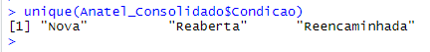
O algoritmo
Verificou-se a possibilidade de usar um algoritmo de classificação capaz de verificar probabilidade de, em determinadas condições, prever quando uma chamada será “reaberta”.
Feature Engineering:
Tratativa de condições “reencaminhadas” para “nova”.
Aglutinação dos motivos de 381 para 18
Retirada de quantidade de solicitações diárias
Predição de abertura de chamado: Analisando os dados, verificamos que a maioria dos dados são formadas por caracteres (uma coluna numérica)

Slide 7
Performance do Modelo
Primeira cálculo utilizando todas as variáveis (exceto “data”, “ano”, “mês”).
> Taxa de acerto: 46,29 %
Retirando a variavel QtdeSolic a performance ficou em 77,86 %
> Taxa de acerto: 77,86 %
A fim de alcançar o nosso objetivo devemos adotar o modelo sem a variável QtdeSolic pois o algoritmo apresenta uma performance maior
Sugerimos não considerar a quantidade de ocorrências dos dias e sim as causas.

Slide 8
3.
Gráficos
Gráficos e análise dos dados

Slide 9
30.271.530 97.8%
507.717 1.64%
Reclamações
Pedido de informação
41.040 0.38%
Denúncia
17.737 0.11%
Sugestão
10.928 0.07%
Elogio

Slide 10
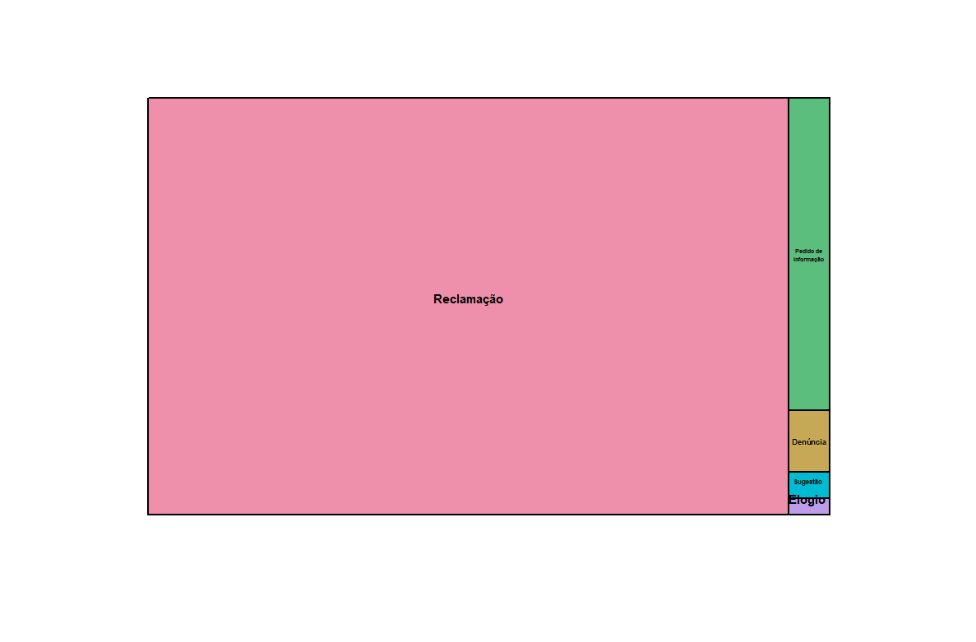
TREEMAP

Slide 11
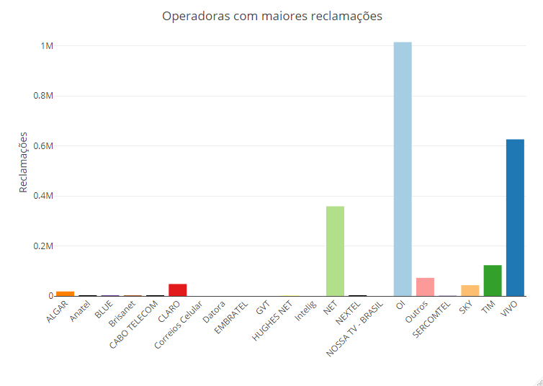
Maiores reclamações

Slide 12
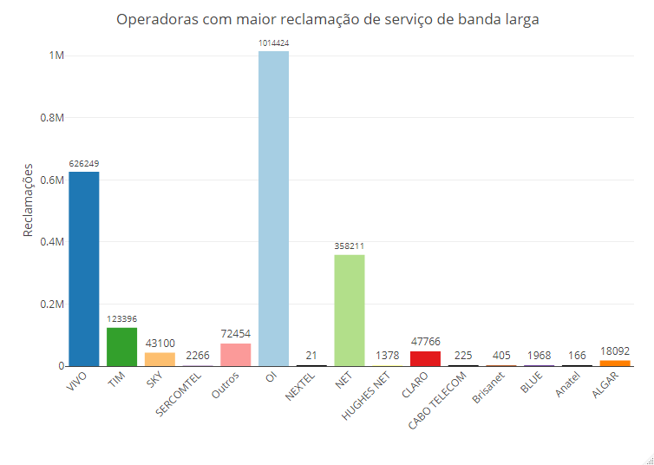
Maior Reclamaçãode Serviço de Banda Larga

Slide 13
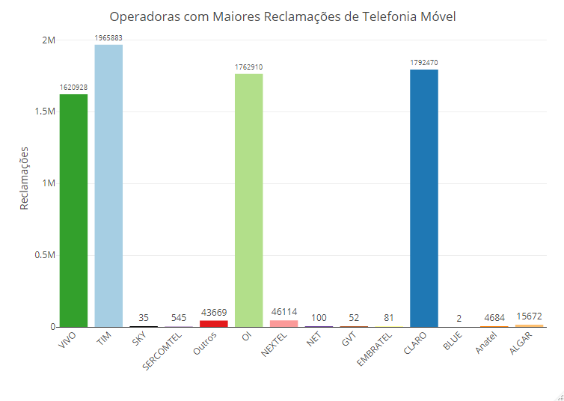
Maiores Reclamações de Telefonia Móvel

Slide 14
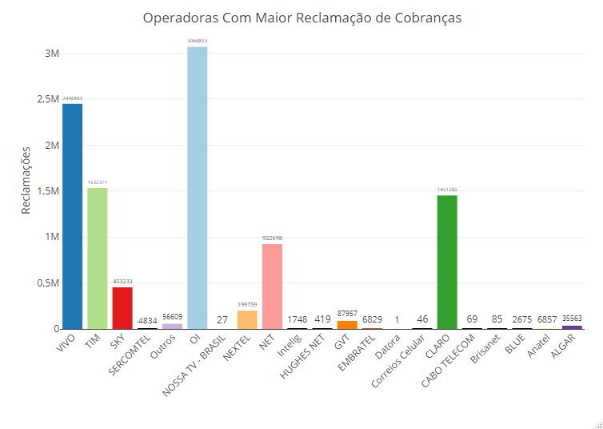
Maior Reclamação de Cobranças

Slide 15
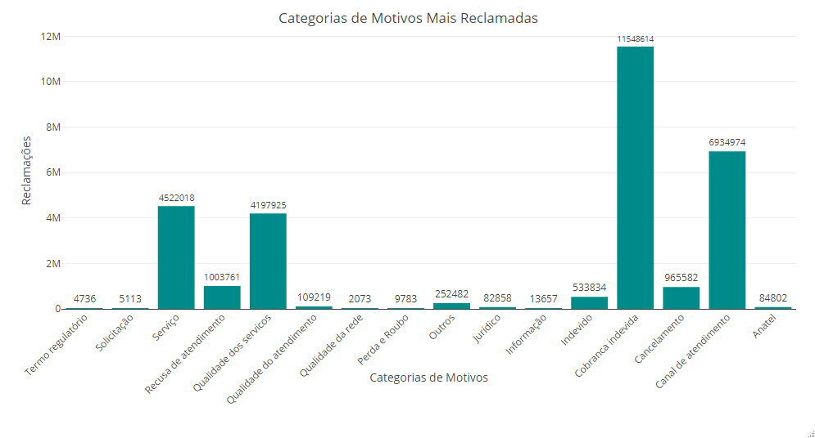
Motivos Mais Reclamadas

Slide 16
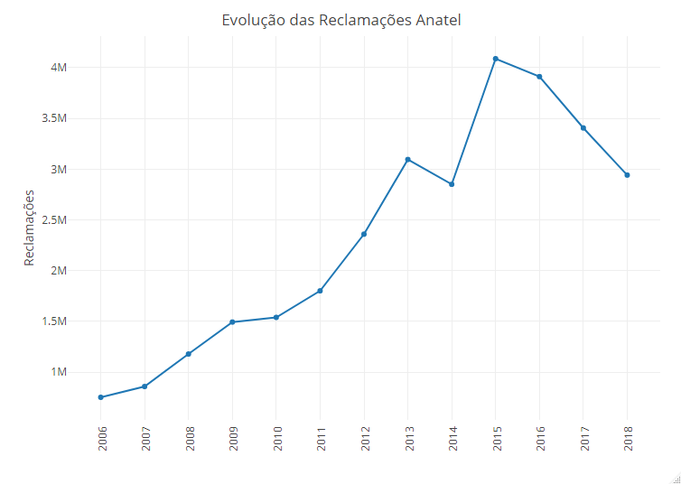
Evolução das Reclamaçoes Anatel

Slide 17
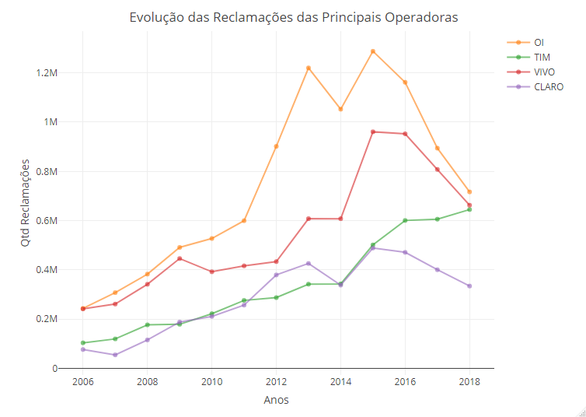
Reclamaçóes Principais Operadoras

Slide 18
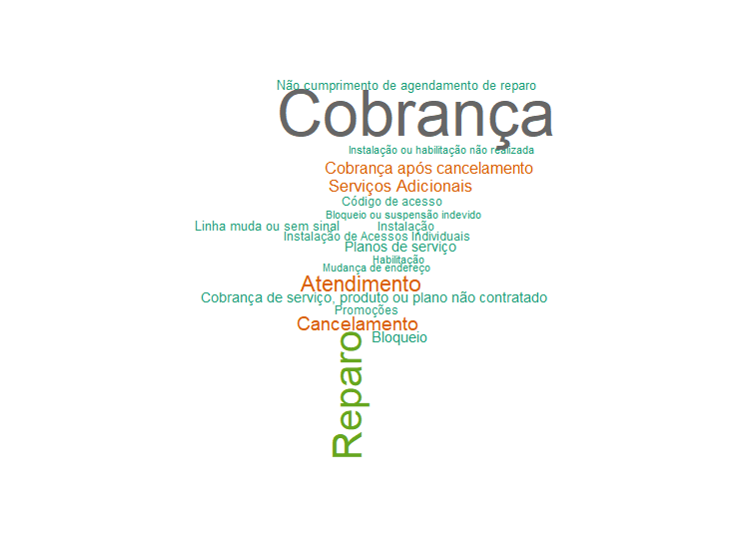
Wordcloud - Motivos Não Aglutinados

Slide 19
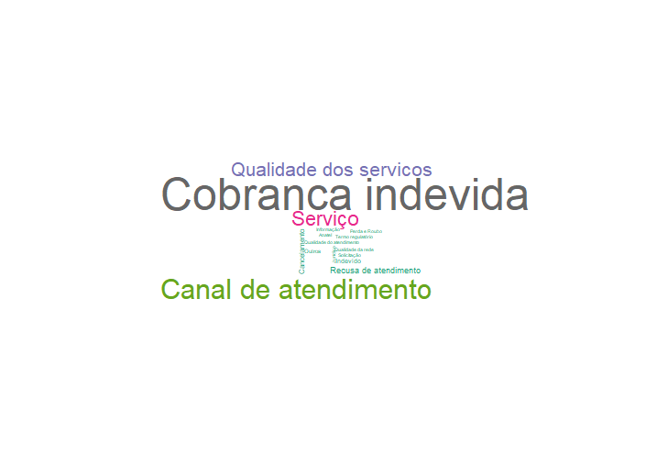
Wordcloud - Motivos Aglutinados

Slide 20
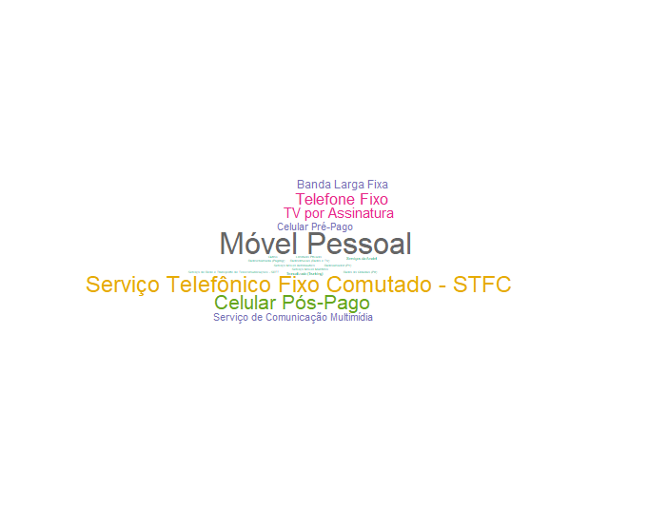
Wordcloud - Servicos Mais Reclamados

Slide 21
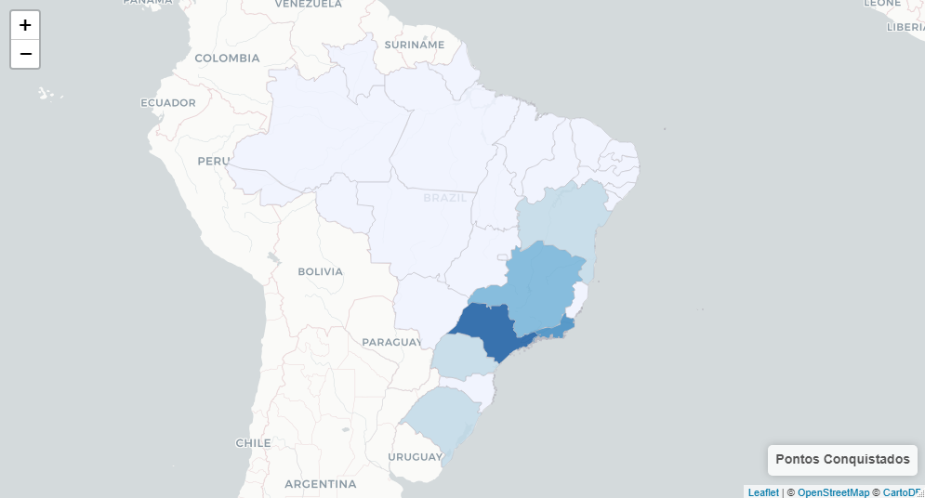
Distribuicao Reclamacoes Brasil
http://www.fantinatti.com.br/Inf/12%20-%20Distribuicao%20Reclamacoes%20Brasil.html

Slide 22
Conclusão

Slide 23
OBRIGADO
Perguntas?

